Slide 1
لقد ضرب الرسول ﷺ حتى قبل نبوته أروع المثل في انتمائه لمجتمعه فشارك في المناسبات العامة كبناء الكعبة وشارك في حلف الفضول حيث اجتمعت بطون قريش فتحالفوا بالله ليكونن يدا واحدة مع المظلوم ضد الظالم حتى يرد إليه حقه.
أحدد دلالة ما يلي:
-عقد ذلك الحلف في تلك الفترة.
-مشاركة النبي ﷺ في الحلف.
وجود قيم نبيلة عند العرب حتى قبل الاسلام كإغاثة الملهوف ومساعدة الضعيف
إيجابية الرسول  وحرصه على تماسك المجتمع، وحفظ الحقوق.

Slide 2
رسول الله ﷺ والحياة الاجتماعية
أتعلم من هذا الدرس :
-أستدل بأحداث من السيرة على حرص الرسول  على بناء مجتمع متماسك.
-أبين الإستراتيجيات التي استخدمها الرسول  لتقوية العلاقات الاجتماعية.
-أحرص على السلم المجتمعي بالتفاعل مع مكونات المجتمع.

Slide 3
رسول الله ﷺ والحياة الاجتماعية
العلاقات الاجتماعية ( مع الشعب)
«وثيقة المدينة» دستور المواطنة
استراتيجيات تعامل النبي ﷺ مع الأفراد
العلاقات الاجتماعية
داخل الأسرة وخارجها
التزاور - شهود الجنائز .
رعاية الفقراء
زيارة المرضى
رعاية الايتام
الرحمة بالصغار
التواضع والمشاركة .
الهدية - نشر السعادة
بر الوالدين المشركين .
زوجاته .
بناته .
أحفاده.
خدمه.
التعامل مع الجيران
المبادرة والتطوع
العلاقات بين المسلمين وغيرهم من سكان المدينة

Slide 4
العلاقات الاجتماعية داخل الأسرة وخارجها
اقتدي بدور سول الله في اسرته

Slide 5
العلاقات الاجتماعية داخل الأسرة وخارجها
جار يرث
أبين:
أهمية علاقة الجوار وحفظ حقوق الجار

Slide 6
(الشعور بالمسؤولية المجتمعية، إيجابية الرسول، حبه وإخلاصه لمجتمعه)
( شجاعته ، روح المبادرة، حماية أمن المجتمع).
التواصل مع الشرطة
تقديم المساعدة الممكنة، والاتصال بالدفاع المدني
عدم التسبب بالازدحام والاتصال بالإسعاف والجهة المختصة
إبلاغ الجهات الأمنية.

Slide 7
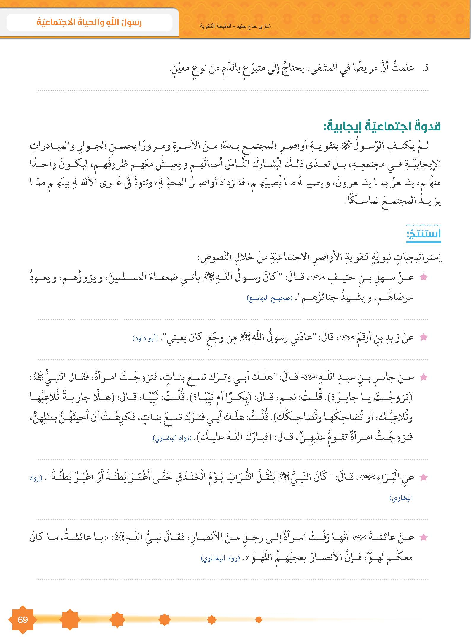
استراتيجيات تعامل النبي ﷺ مع الأفراد
محاربة الفقر وسد الحاجة/رعاية الفقير
الدعم المعنوي والنفسي/زيارة المريض
الإيجابية من القائد/التهنئة بالزواج
التواضع و المشاركة المجتمعية
نشر السعادة

Slide 8
استراتيجيات تعامل النبي ﷺ مع الأفراد
بر الوالدين المشركين
رعاية الطفولة
الهدية/التسامح واللين
عَنْ عَلِيِّ بْنِ أَبِي طَالِبٍ، قَالَ: خَرَجْنَا مَعَ رَسُولِ فِي جَنَازَةٍ إِلَى بَقِيعِ الْغَرْقَدِ....
شهود الجنائز

Slide 9
العلاقات الاجتماعية ( مع الشعب)
«وثيقة المدينة» دستور المواطنة

Slide 10
العلاقات الاجتماعية ( مع الشعب)
«وثيقة المدينة» دستور المواطنة
وحدة الأمة المسلمة
رعاية الأسير
مساعدة المدين
احترام الجار
احترام الديانات الأخرى

Slide 11
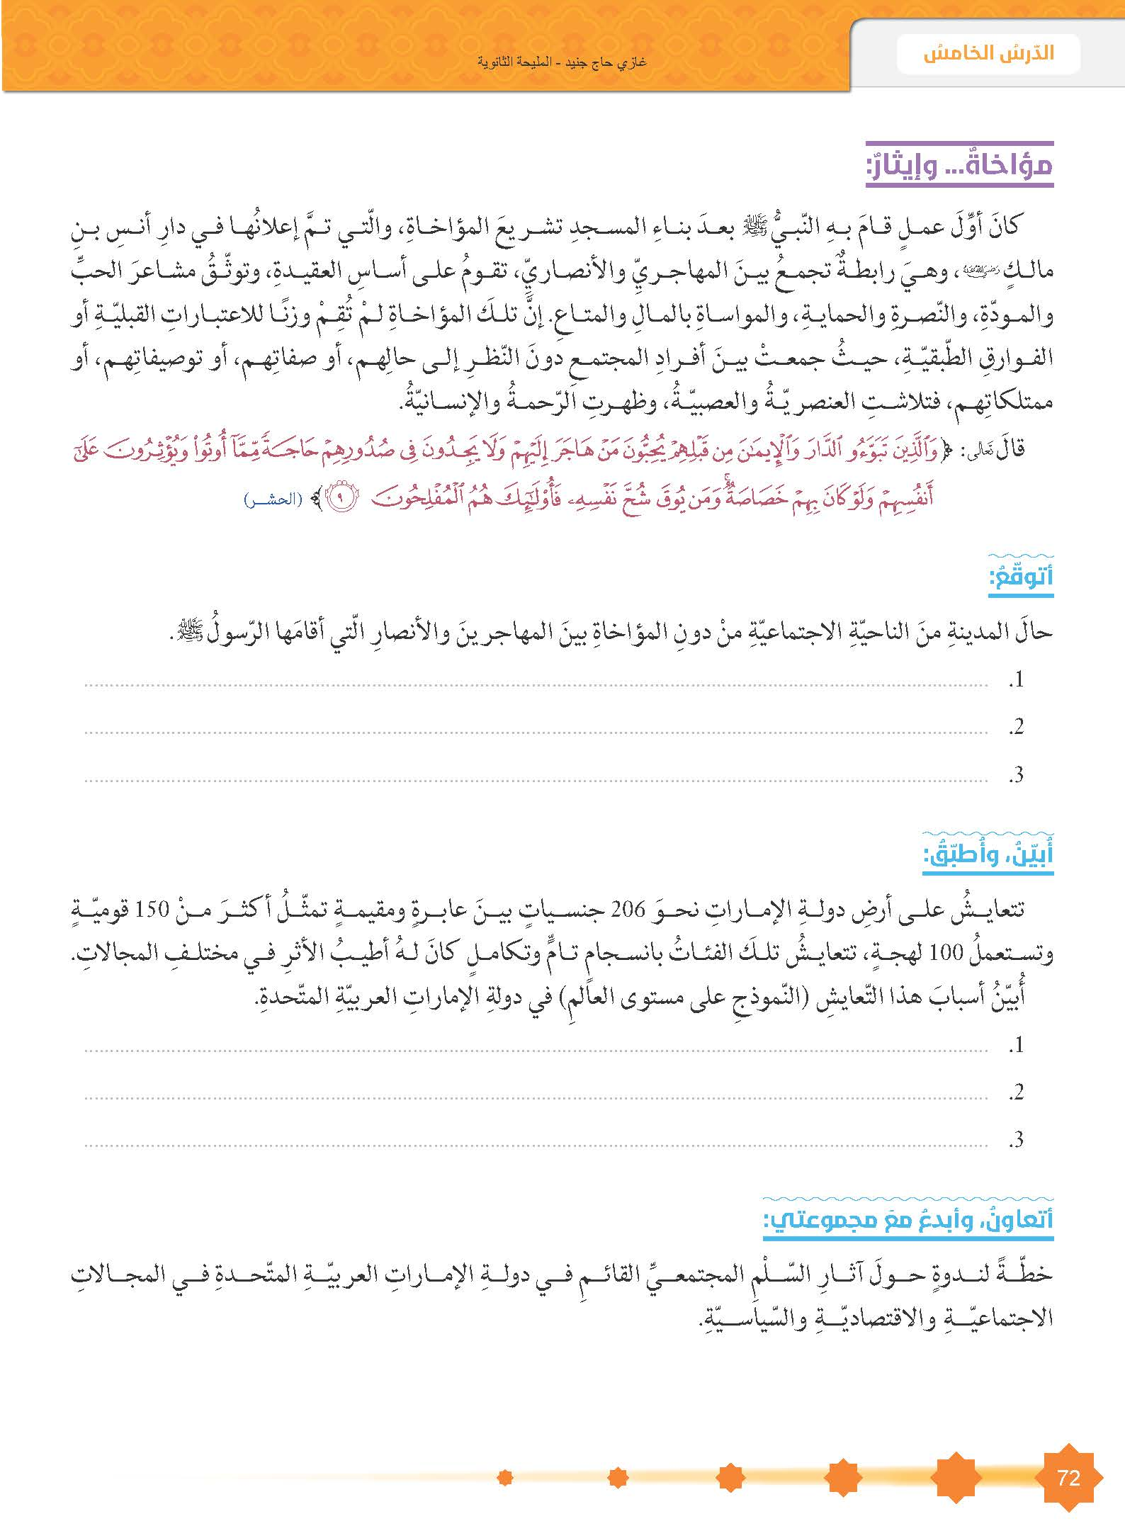
العلاقات الاجتماعية ( مع الشعب)
مؤاخاة وإيثار
ضعف الدولة
تفكك المجتمع
انتشار الكراهية والعداوة،
وعي القيادة وحفظها للحقوق-الفهم الصحيح لمبادئ الإسلام
إيجابية أفراد المجتمع - احترام الآخر والشعور بالمسؤولية......

Slide 12
أنظم مفاهيمي

Slide 13
سبق الرسول ﷺ إلى الصوت في المدينة وقوله "لم تراعوا" يدل على:
( الاحترام)
(المبادرة والتطوع والشجاعة)
(الوفاء)
السؤال التالي

Slide 14
دلالة البند في وثيقة المدينة ( أن لليهود دينهم وللمسلمين دينهم) هو:
(احترام الجار )
(مساعدة المدين )
(احترام المخالفين في العقيدة إن لم يعتدوا على المسلمين )
السؤال التالي

Slide 15
أول تجربة سياسية في صدر الإسلام تهدف إلى إخراج المجتمع من الصراع القبلي إلى رحاب الأخوة:
وثيقة المدينة
المؤاخاة
بناء المسجد
السؤال التالي

Slide 16
بإحسانه الى زوجاته وبناته وأحفاده وخادمه
بمشاركة الناس أفراحهم واتراحهم
لأنه وجد فيها واقعا اجتماعيا مريرا
لإخراج المجتمع من دوامة الصراع القبلي الى رحابة الأخوة والمحبة والتسامح
التّزاورُ. رعايةُ الفقيرِ. شهودُ الجنائزِ. زيارةُ المريضِ. رعايةُ الأيتامِ وشؤونِهم. التّواضعُ والمشاركةُ. التهنئةُ بالزّواج. نشرُ السّعادة. برُّ الوالدينِ المشركينِ. الرّحمةُ بالصّغارِ. الهديةُ
الأخوةِ والمحبّةِ والتّسامحِ وكنُصرةِ المظلومِ، وحمايةِ الجارِ، ورعايةِ الحقوقِ الخاصّةِ
والعامّةِ، ومكافحةِ الجريمةِ، والتّعاونِ في دفعِ الدّياتِ، وحريّةِ العقيدةِ، ومساعدةِ المدينِ
ينبغي أن تظل تلك الوسائط أدوات في أيدينا نستخدمها ولا تستخدمنا، نملكها ولا تملكنا، نتعامل معها بقدر الحاجة ولا نستسلم لما تفرضه علينا من قيم دخيلة

